Slide 1
Profra. Hilda castillo zacatelco. Alumno: Francisco Sosa herrera
RPC: LLAMADA A PROCEDIMIENTOS REMOTOS.

Slide 2
Introducción
Las primitivas de comunicación afectan el diseño e implantación de un sistema distribuido.
El modelo de intercambio de mensajes se basa en 2 primitivas:
SEND(dest,msg)
RECEIVE(source,mesg)
Bloqueantes (Receptor y emisor esperan a que el mensaje sea enviado o recibido).
No bloqueantes (Ni emisores ni receptores).
Síncrona (Los pares de la comunicación se bloquean).
Asíncrona (Mensaje almacenado en un buffer).
¿Cómo se construye un sistema distribuido?
Ignorando detalles (protocolos, direccionamiento, medio de comunicación).
Usando un modelo muy popular: Cliente-Servidor.

Slide 3
Modelo cliente-servidor
El sistema completo se descompone en pares: cliente-servidor.
Servidores (procesos u objetos) Son especializados, pocos, y proporcionan servicios. (Exporta una interfaz).
Clientes (procesos u objetos) Son solicitantes de servicios. (Importa una interfaz).
Algunas características de este modelo son:
Un cliente solicita un servicio, un servidor lo provee.
La relación entre cliente-servidor es mediante interfaces.
A puede ser servidor y B puede ser cliente de un servicio X.
B puede ser servidor y A puede ser cliente de un servicio Y.
En la práctica la mayoría de los servidores son dedicados.
La relación cliente servidor puede ser anidada.
A invoca al servidor B, y B invoca al servidor C,…

Slide 4
Llamados a procedimientos remotos (RPC).
Cualquier interfaz o servicio local puede ser potencialmente una interfaz remota:
Impresora: Enfila un archivo, inicia la cola, vacía la cola, etc.
Sistema de archivos: Crear, borrar, leer y escribir archivos.
Manejador de candados: Obtener un candado de lectura o escritura, liberar un candado, etc.
Es necesario una abstracción de la comunicación para poder proporcionar servicios remotos.
Simple: Análogo a los llamados locales a procedimientos o llamadas al sistema.
Hacer una llamada a una función de dejar que la función misma se preocupe por los detalles de la comunicación.
Conveniente: Los programadores saben como hacer llamados a funciones.
Los clientes llaman a los servidores.
Los servidores tienen un nombre o identificador único.

Slide 5
Aspectos principales de los rpc
Control de flujo: transferencia síncrona del control.
El que invoca hace una solicitud y se bloquea.
El invocado recibe la solicitud y contesta.
El que invoca continua su flujo de ejecución.
Sintaxis de la invocación.
RPC´s tienen parámetros de entrada y salida.
No hay información de variables globales.
El paso de apuntadores no tiene sentido.
Tipos de RPC´s
Codificados en un lenguaje de programación especial.
Ada distribuido, Cedar, Argus, Arjuna, Java.
Codificados en un lenguaje especial para definición de interfaces.
DCE en OSF, IDL en Corba, RPC GEN de Sun.
La definición de interfaces consiste en una lista de firmas (prototipos)
Nombres de procedimientos.
Parámetros de entrada y salida.

Slide 6
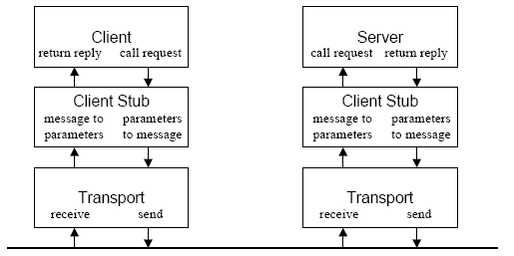
Flujo de rpc
Debe de haber un enlace entre el lenguaje y el sistema RPC.
Genera un “stub” que representa el RPC en el cliente.
El stub crea un mensaje empacado con los parámetros.
Se bloquea.
Los mecanismos de RPC proporcionan un despachador.
El despachador llama al “stub” del servidor.
El stub desempaca el mensaje y llama a un procedimiento local.
Hace un procedimiento similar para regresar la respuesta.

Slide 7
Problemas de los rpc
Paso de parámetros y conversión de datos.
¿Cuáles tipos de datos pueden ser enviados y cómo se representan los mensajes?
Binding (atar o vincular).
¿Cómo un cliente localiza a un servidor y cómo un servidor registra sus servicios?
Compilación
¿Cómo se generan los “stubs” y cómo se ligan a los clientes y servidores?
Manejo de fallas y excepciones
¿Cómo reportar errores?
Seguridad
¿Qué acerca de esto en RPC?

Slide 8
Paso de parámetros.
El manejo de parámetros incluye el paso y la conversión de datos en mensajes: esto es trabajo del stub.
Llamado por valor. Se copia a una variable local y no hay modificación.
Llamado por nombre. Evaluación en tiempo de ejecución de expresiones simbólicas.
Llamado por referencia. No hay un espacio de direccionamiento compartido por lo que el uso de apuntadores no tiene caso.
Llamado por copia y restauración. Combinación del llamado por valor a la entrada y por referencia a la salida. ADECUADOS.
Sintaxis de transferencia de datos.
ASN.1 (Abstract Syntaxis Notation One) es un lenguaje que puede ser usado para definir estructuras de datos.

Slide 9
Binding.
Cuando el servidor inicia, se registra, enviando un mensaje al port mapper (indicando número de programa, de versión y de puerto que atenderá).
Antes de hacer llamados remotos el cliente debe consultar al port mapper, para poder acceder a un servidor, aquí se indica número de programa y versión.
El port mapper regresa el número de puerto.
En casos más generales, el contacto entre cliente-servidor se hace mediante un “binder”.

Slide 10
Manejo de excepciones y fallas
¿Cómo un servidor reporta la información de un estado a un cliente?
¿Cómo un cliente envía información de control servidor?
Procedimientos locales: variables globales compartidas y señales (errno).
El intercambio de información de estado y de control se debe de hacer en un canal de datos.
Se puede usar un canal separado.
Sin embargo, normalmente se implanta como parte de una biblioteca de soporte de “stubs” y es transparente a los clientes.
Los PRC´s son más probables de fallar que los procedimientos ordinarios.
Las fallas en los clientes son independientes a las fallas en el servidor, y viceversa.
Retransmitir hasta obtener respuesta.
Usar idempotencia, invocaciones repetidas no tiene efecto

Slide 11
Semántica de llamado.
“Tal vez”
No existen medidas de tolerancia a fallas.
Si no hay respuesta, no se sabe si el procedimiento remoto ha sido ejecutado, el cliente retransmite su solicitud.
“Al menos una vez”
El servidor manda una excepción y el cliente reintenta la operación cuando el servidor se recupera.
Se retransmite hasta obtener respuesta.
Adecuada para operaciones idempotentes.
“A lo más una vez”
El servidor manda una excepción y el cliente renuncia a la operación inmediatamente.
Se retransmiten mensajes filtrados.

Slide 12
seguridad.
RPC es una forma de ejecución remota que permite a los programas o comandos ejecutarse en otros sistemas.
Son vulnerables a ataques de usuarios remotos.
RPC es el mecanismo básico para la construcción de aplicaciones cliente-servidor.
Autenticación mutua.
Se verifican las identidades de clientes y servidores.
La autenticidad se debe asegurar en mensajes y procesos que se comunican.
Integridad, confidencialidad y originalidad.
Mensajes completos y el mismo que se emite es que se recibe (íntegros)
El contenido no se debe revelar más que al receptor (confidencialidad).
El mismo mensaje no debe aparecer más de una vez (originalidad).
Encriptamiento.

Slide 13
Compilador y ligador
Primeramente es necesario escribir las rutinas XDR, para poder convertir los argumentos y resultados en mensajes y viceversa.
Afortunadamente existe rpcgen.
RPC Language (similar a C).
Se generan salidas similares a C , la cual incluye:
Las rutinas del stub tanto del cliente como del servidor.
El esqueleto del servidor.
Las rutinas XDR.
Los archivos de cabecera donde vienen las definiciones comunes.
Pueden ser compiladas y ligadas de la manera usual.
El cliente escribe un main comun y corriente en el cual hace lllamadas locales al stub del cliente generado por rpcgen.
Como cualquier compilador rpcgen reduce el tiempo de desarrollo de rutinas de bajo nivel.
Permite mezclar código de alto nivel con código de bajo nivel.

Slide 14
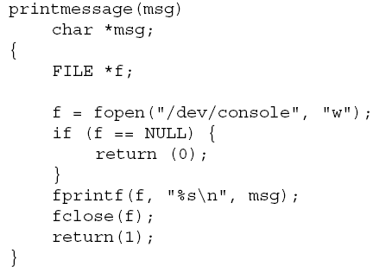
Conversión de procedimientos locales en procedimientos remotos.
Supongamos que contamos con una rutina, que funciona perfectamente a nivel local, y ahora queremos que funcione en la red de manera remota. Pensemos en un procedimiento simple que solo imprima un mensaje.

Slide 15
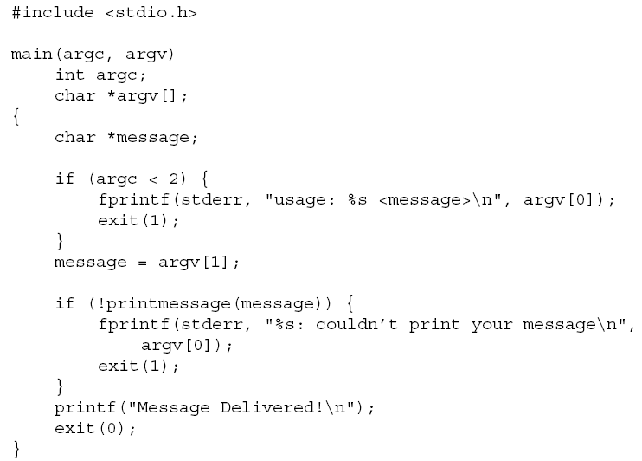

Slide 16
Si el procedimiento es local no presenta mayor dificultad.
Sin embargo, si quisiéramos que este procedimiento fuera remoto, es un tanto más complicado.
Uno desearía que convertir un método de local a remoto fuera tan sencillo como solo agregar algún indicador como “remote” o algo similar
Pero no es así de simple!!!
Es aquí donde entra el lenguaje RPC.

Slide 17
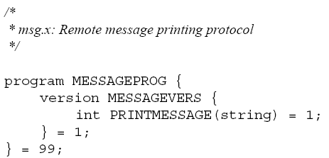
En general solo es necesario detectar el tipo de los valores de entrada y salida de nuestro procedimiento.
En nuestro caso particular, el procedimiento recibe una cadena de caracteres (string) y regresa un entero a la salida.
Con esto podemos escribir la especificación del protocolo en lenguaje PRC.
El código de esto es:

Slide 18
Los procedimientos remotos forman parte de programas remotos, por lo que es necesario declarar el programa entero, en nuestro ejemplo es un programa con un único procedimiento.
Se trata de la versión 1 del programa.
Es el procedimiento 1 (nótese que no se requiere del procedimiento 0, ya que rpcgen lo crea automáticamente).
Aunque no es obligatorio declarar todo el mayúsculas, es una buena costumbre.
Otro aspecto importante es que el tipo de dato a la entrada es string y no char*.
Se debe a que en C, char * es ambiguo, ya que puede representar tanto una cadena de caracteres como un apuntador a un solo carácter.
Hasta aquí ya solo quedan 2 cosas más por escribir, primeramente el procedimiento remoto (solo esta definido), a continuación se ejemplifica el código de esto:

Slide 19
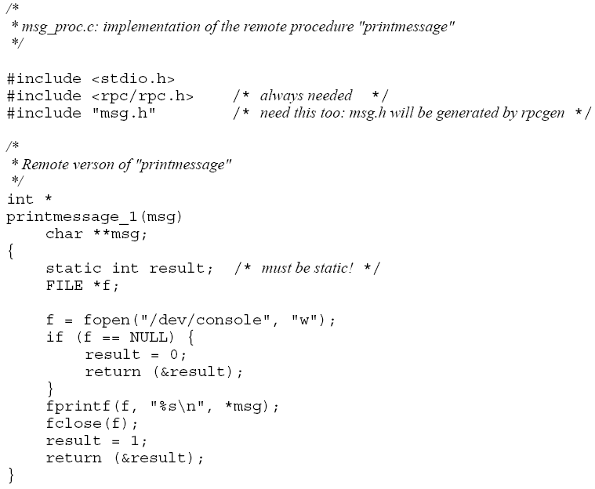

Slide 20
Vemos que existen 3 diferencias en esta declaración del método con el protocolo escrito anteriormente:
En vez de ser un string, se cuenta con un puntero a una cadena de caracteres. En los procedimientos remotos siempre se escriben apuntadores a sus argumentos en vez de los argumentos mismos.
Retorna un apuntador a entero (int *) en vez de un entero. Esto también es una generalidad en los procedimientos remotos, siempre regresan un apuntador.
Cuenta con un “_1” al final del nombre del procedimiento. En general todos los procedimientos remotos invocados por rpcgen son nombrados con la siguiente regla:
Primero el nombre del procedimiento, es cambiado a minúsculas.
Se le agrega al final el carácter ‘_’.
Finalmente se incluye en el nombre el número de la versión.
Ya solo queda una última cosa por hacer, declarar en el cliente el main() que hará el llamado remoto al procedimiento.

Slide 21
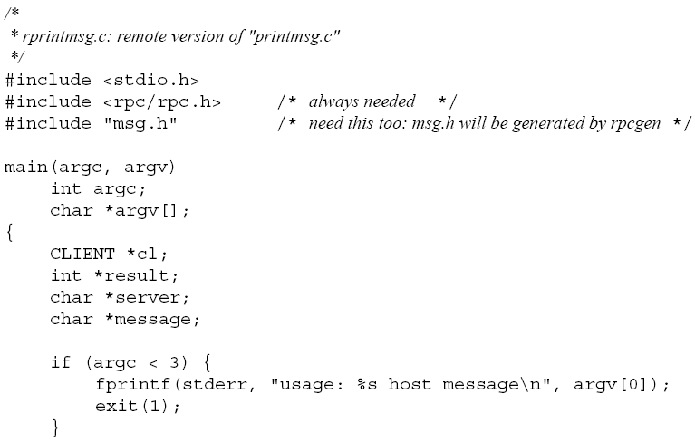

Slide 22
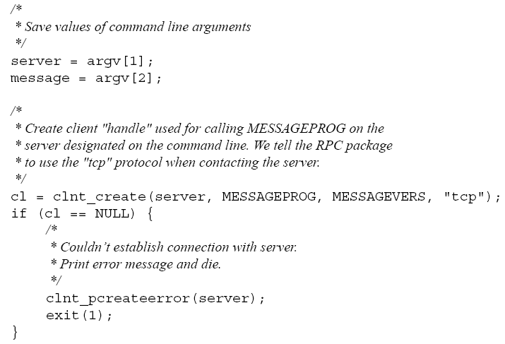

Slide 23
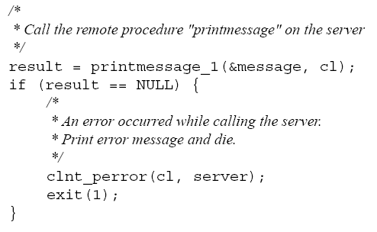

Slide 24
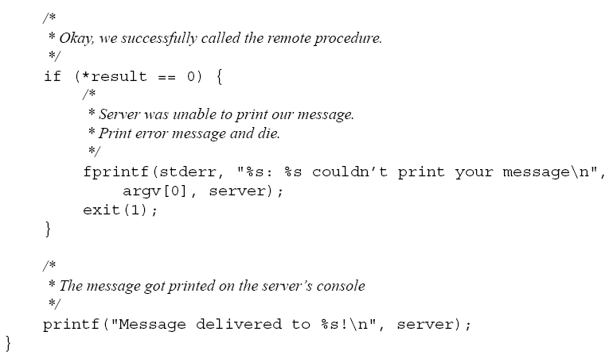

Slide 25
En este código notemos 2 cosas importantes:
El “handle” del cliente, es creado usando la rutina clnt_create() de la librería RPC. Este handle es enviado las rutinas del stub, el cual hará el llamado remoto del procedimiento.
Para hacer el llamado al procedimiento remoto se hace de la misma manera que si fuera local, solo agregando como parámetro el handle.
Finalmente para generar todos los archivos necesarios y poder ejecutar, se requiere hacer lo siguiente en línea de comandos.
Es decir se compilan los dos programas, después de usar el rpcgen para rellenar las partes faltantes.

Slide 26
¿Qué fue lo que hizo rpcgen con msg.x?
Crea el archivo de cabecera “msg.h”, el cual contiene #define´s para MESSAGEPROG, MESSAGEEVERS y PRINTMESSAGE.
Crea el stub del cliente, en el archivo msg_clnt.c. En este caso el stub solo contendrá una rutina.
El nombre del archivo para el stub del cliente siempre esta formado de la siguiente manera: Si el nombre de archivo es FOO.x, entonces el stub del cliente se genera en el archivo llamado FOO_clnt.c.
Crea el programa del servidor. Se nombra de manera similar al anterior. (FOO_svc.c).

Slide 27
Ahora ejecutemos, para esto primero copiamos el servidor a una máquina remota y lo ejecutamos en segundo plano, de la siguiente manera:
Por último ejecutamos en primer plano el cliente.
¿En que consola se escribe el mensaje?
En la de moon (servidor).

Slide 28
gracias

